Slide 1
НРАВСТВЕННЫЕ ДИЛЕММЫ НАЧАЛЬНОЙ ШКОЛЫ
Паршина
Оксана Евгеньевна
учитель начальных классов
МОУ «СОШ № 2 с УИОП»

Slide 3
Формы общения педагога с родителями:
Совместное проведение мероприятий
Участие родителей в
тематических экскурсиях
Родительские собрания

Slide 4
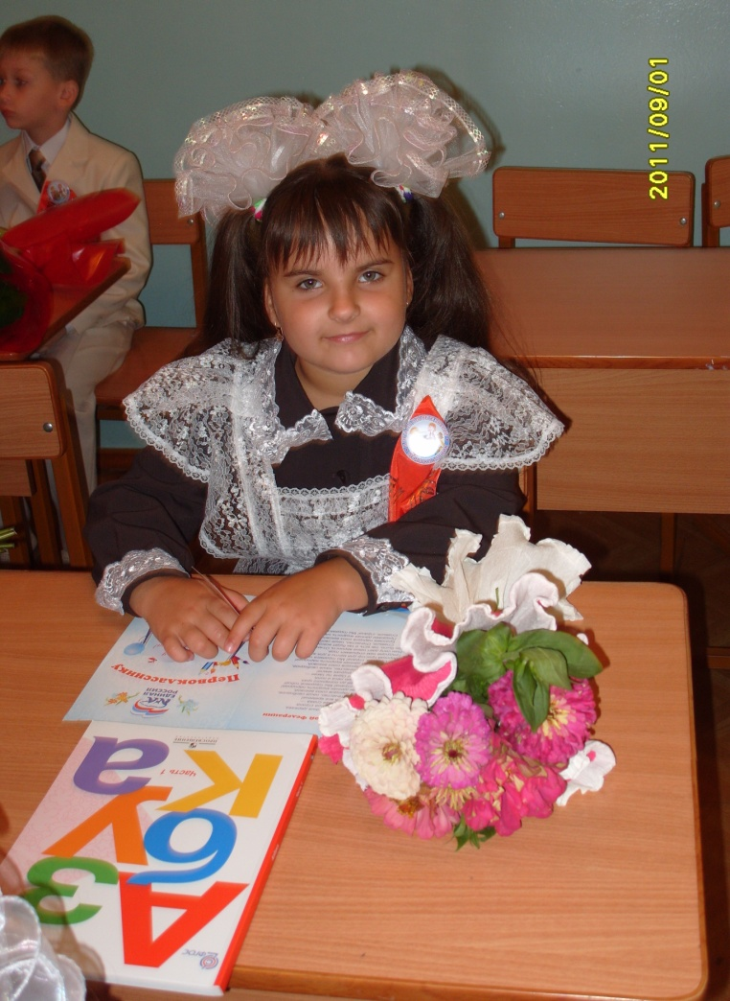
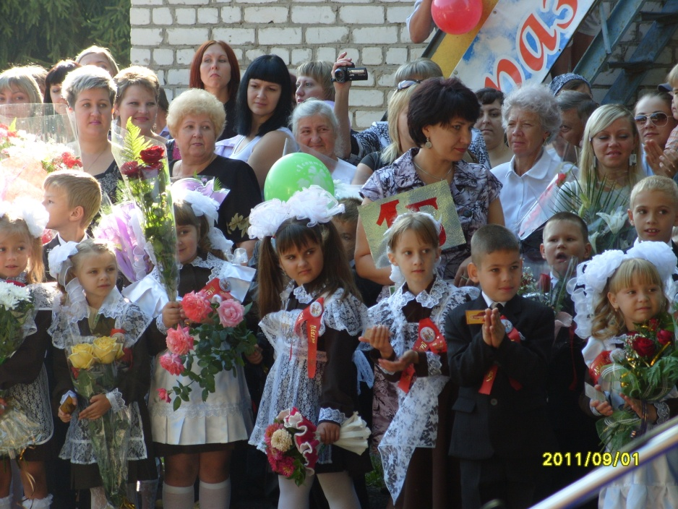
Статус ребенка в обществе изменился, теперь он школьник

Slide 5
Анализ ситуаций:
Что делать, если в речи вашего ребенка появились нецензурные слова?

Slide 6
Что делать, если ребенок принимает участие в делах, не одобряемых вами?

Slide 7
Цель нравственного воспитания – помочь ребенку увидеть, что забота и внимание к другим, бескорыстие, мужественное сопротивление искушениям – это благо, ибо благодаря этому люди живут друг с другом в обществе.

Slide 8
Памятка для родителей
Учитесь слушать и слышать своих детей.
Спрашивайте ребенка о том, как прошел день, что было интересного, какие события запомнились больше всего.
Если есть события, которые вы не одобряете, скажите ребенку, что вас смущает.
Обсудите, что почувствовали все участники событий.
Спросите, каково было самому оказаться на месте любого участника событий.
Приведите примеры из своей жизни или жизни своих знакомых.

Slide 9
БЛАГОДАРЮ ЗА ВНИМАНИЕ!

